Slide 1

CHÀO MỪNG CÁC EM
ĐẾN VỚI BÀI HỌC MỚI!

Slide 2
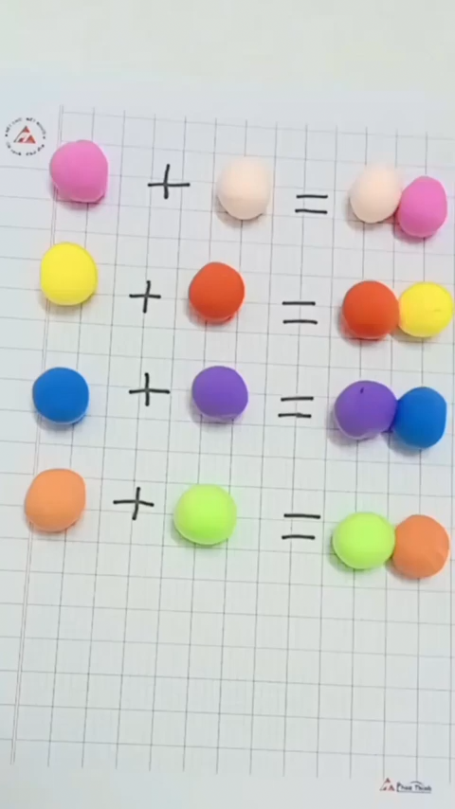



Slide 3

KHỞI ĐỘNG
Để tạo ra màu da cam, em cần kết hợp những màu nào với nhau?
=

Slide 4

Em hãy đóng vai An và Minh đọc đoạn hội thoại trong phần Khởi động SGK trang 20:
Minh: | Pha màu để vẽ tưởng là đơn giản nhưng rất phức tạp. Tớ pha màu nhiều lần mà chưa tạo ra được màu cánh sen ưng ý.
An: | Đúng là pha màu cần nhiều kinh nghiệm. Bạn sẽ phải tốn nhiều thời gian và màu vẽ đấy.
Minh: | Tớ đã trộn nhiều màu đến mức, màu trở nên xỉn đục và không dùng được nữa.
An: | Theo tớ, để tập pha màu mà tiết kiệm được thời gian và màu vẽ thì bạn nên sử dụng phần mềm mô phỏng trước khi thực hành pha màu.

Slide 5

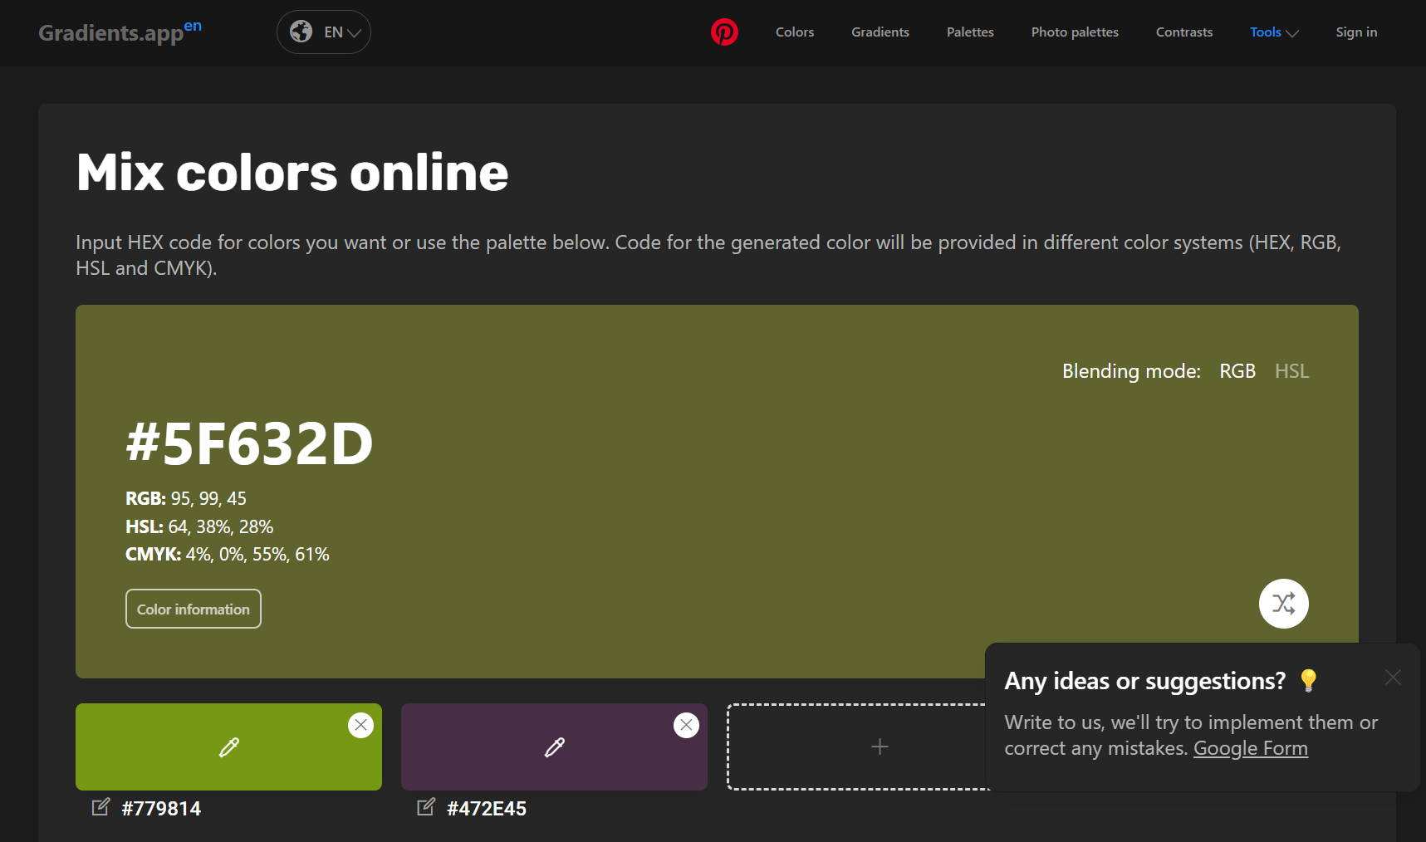
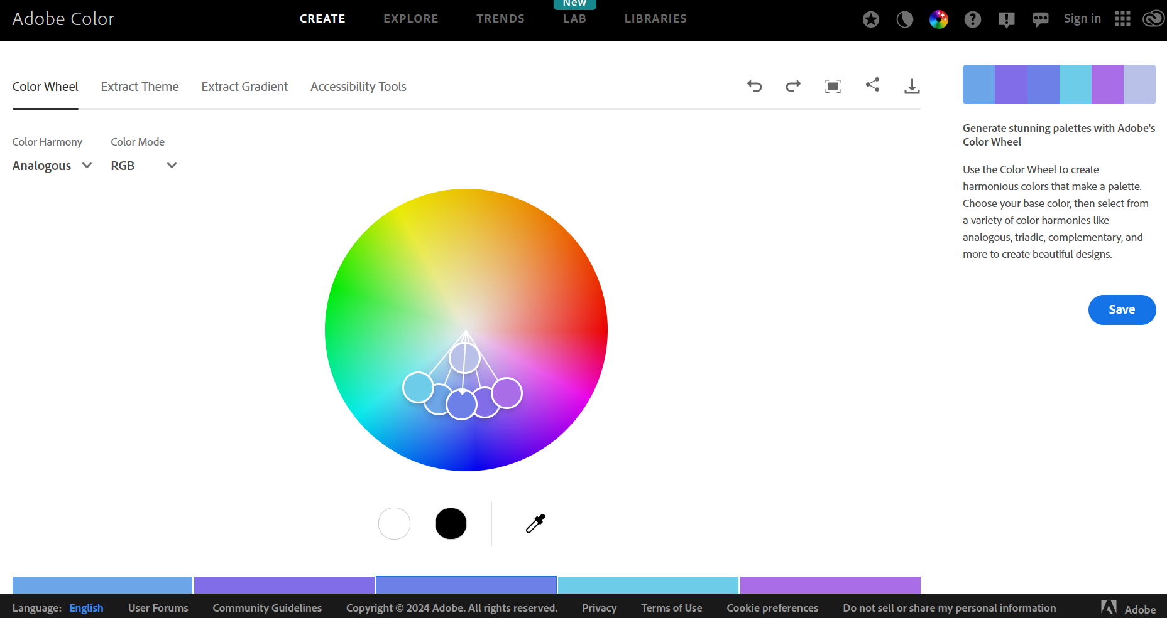

Một số phần mềm mô phỏng màu sắc
Mix colors online
Adobe Color
https://color.adobe.com/create/color-wheel
https://gradients.app/en/mix

Slide 6

CHỦ ĐỀ 4: ỨNG DỤNG TIN HỌC
BÀI 5: TÌM HIỂU
PHẦN MỀM MÔ PHỎNG

Slide 7

NỘI DUNG BÀI HỌC
01
02
Lợi ích của phần mềm mô phỏng
Phần mềm mô phỏng

Slide 8
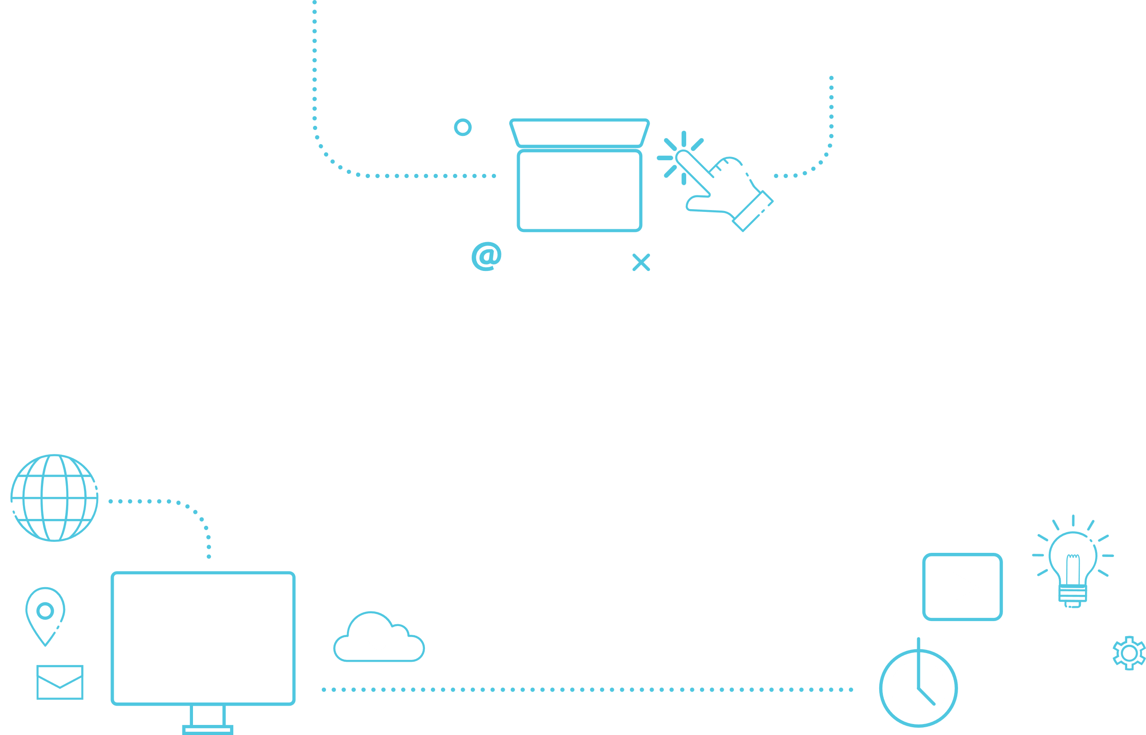
PHẦN 1.
PHẦN MỀM MÔ PHỎNG

Slide 9



Em hãy truy cập một số phần mềm mô phỏng sau và thực hiện các yêu cầu:
https://scratch.mit.edu/projects/886339759/
Em hãy thực hành pha màu sau đây:
https://trycolors.com/mixer
#4376BA #BA4379 #DEA958

Slide 10
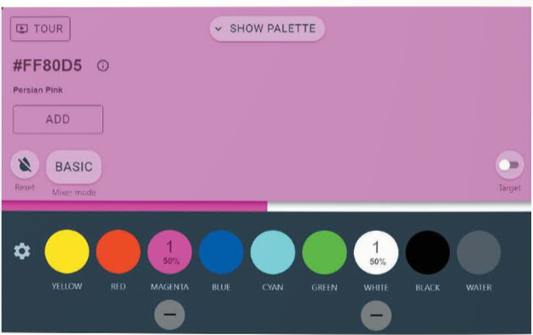
Hoạt động 1
Trong thực tế, khi pha màu, em chỉ có thể thay đổi tỉ lệ (giữa các màu) trong hỗn hợp màu đã pha bằng cách trộn thêm màu. Việc bổ sung nhiều màu có thể dẫn đến hỗn hợp màu xỉn đục và không dung được nữa. Điều đó xảy ra nhiều lần, khiến em mất nhiều thời gian và giảm hứng thú đối với việc pha màu.
Hình 5.1. Phần mềm mô phỏng pha màu trên trang https://trycolors.com
Phần mềm mô phỏng pha màu (Hình 5.1) cho phép em chọn màu, tăng giảm tỉ lệ các màu và giúp em nhìn thấy màu kết quả được tạo ra trên màn hình. Em hãy cho biết việc sử dụng phần mềm mô phỏng pha màu để tập pha màu và tìm hiểu về màu sắc có những lợi ích gì?

Slide 11

Sử dụng phần mềm mô phỏng pha màu
Tiết kiệm thời gian pha màu, pha màu hiệu quả hơn
Tạo được hứng thú đối với công việc pha màu
Giúp tiết kiệm vật liệu

Slide 12

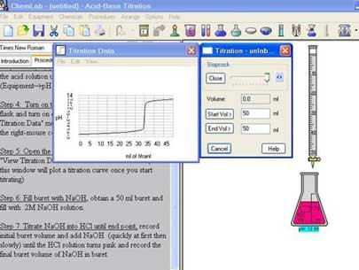
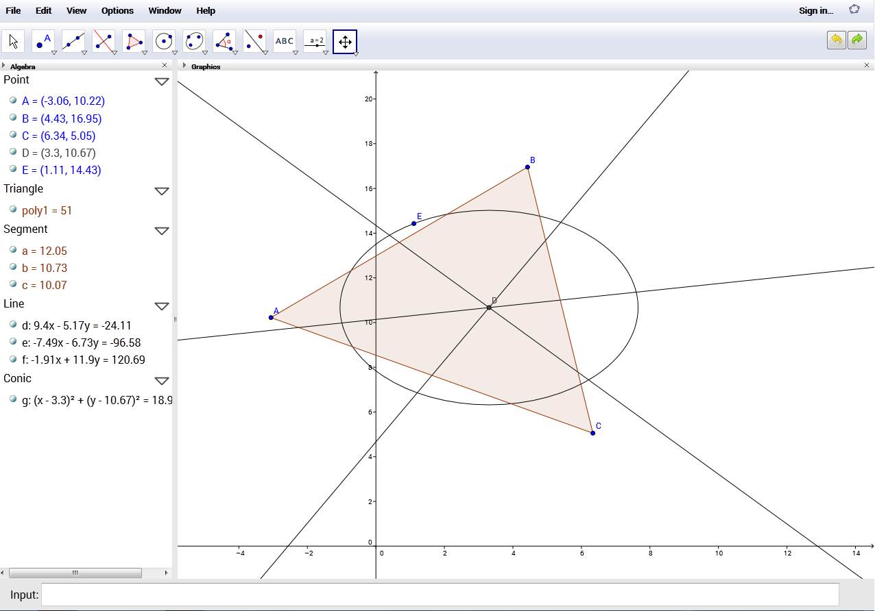
Em hãy kể tên một số phần mềm mô phỏng mà em biết. Phần mềm đó mô phỏng hoạt động của đối tượng nào?

Slide 13
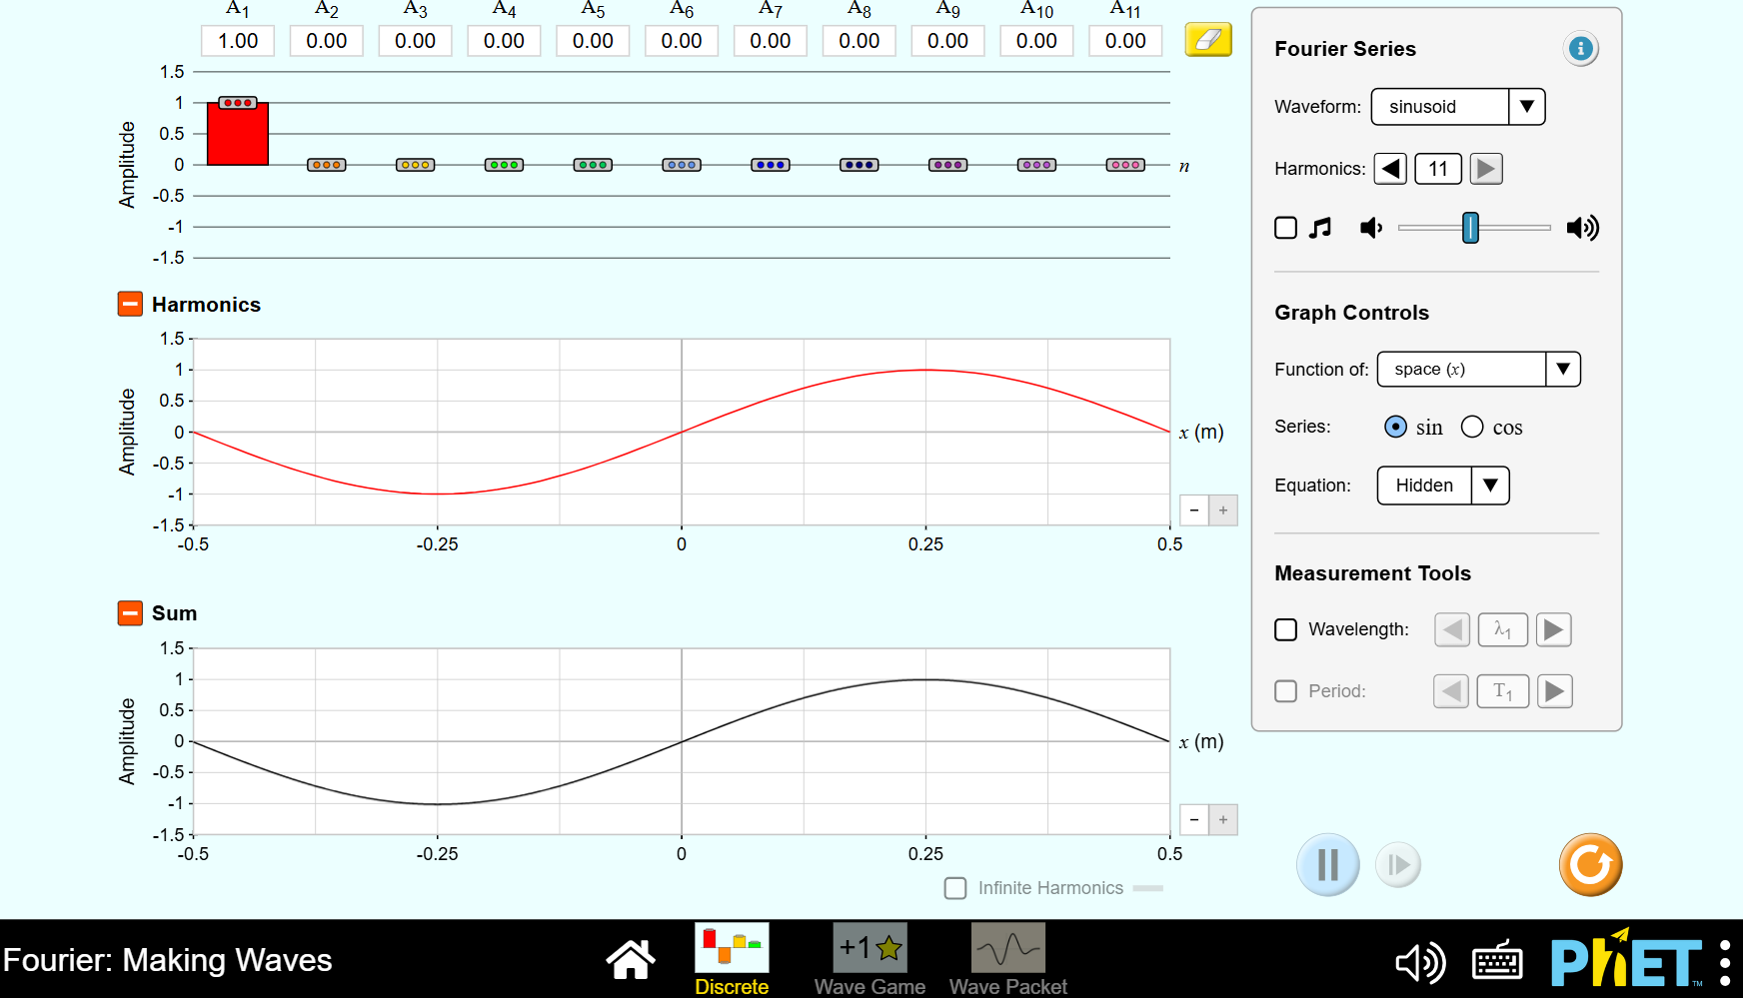
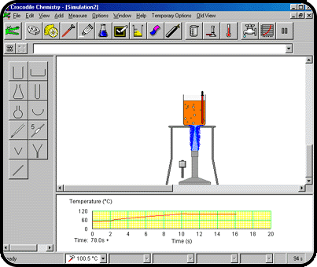
Phần mềm mô phỏng thể hiện trực quan sự vận động của một đối tượng, cho phép người dùng tương tác và tìm hiểu cách thức hoạt động của đối tượng đó.
Phần mềm mô phỏng thí nghiệm vật lí:
Phần mềm mô phỏng thí nghiệm hóa học:
https://phet.colorado.edu
Crocodile Chemistry

Slide 14
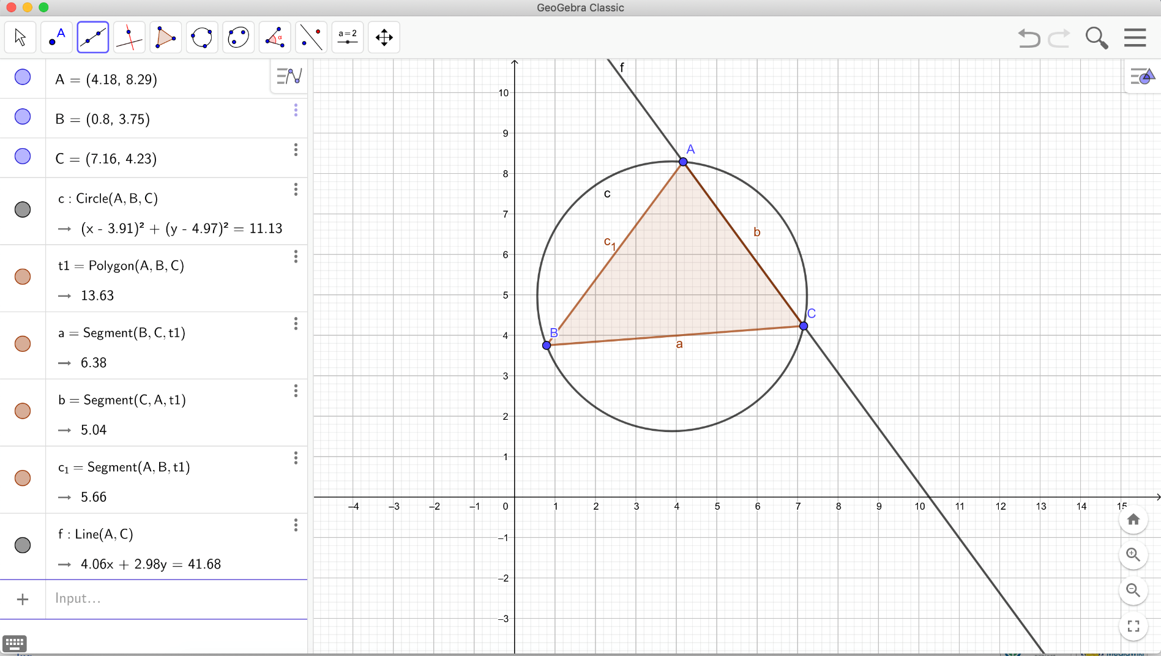
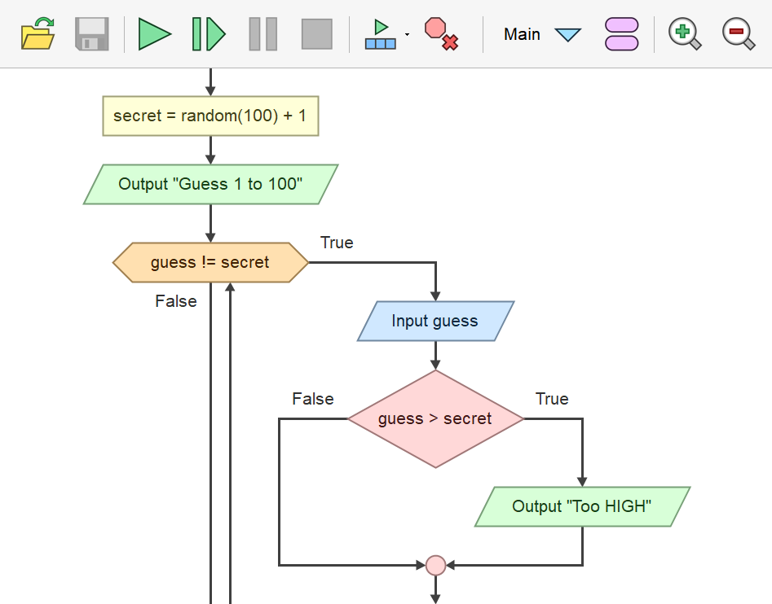
Phần mềm mô phỏng giúp vẽ hình học và giải toán:
Phần mềm chạy thử thuật toán:
GeoGebra
Flowgorithm

Slide 15
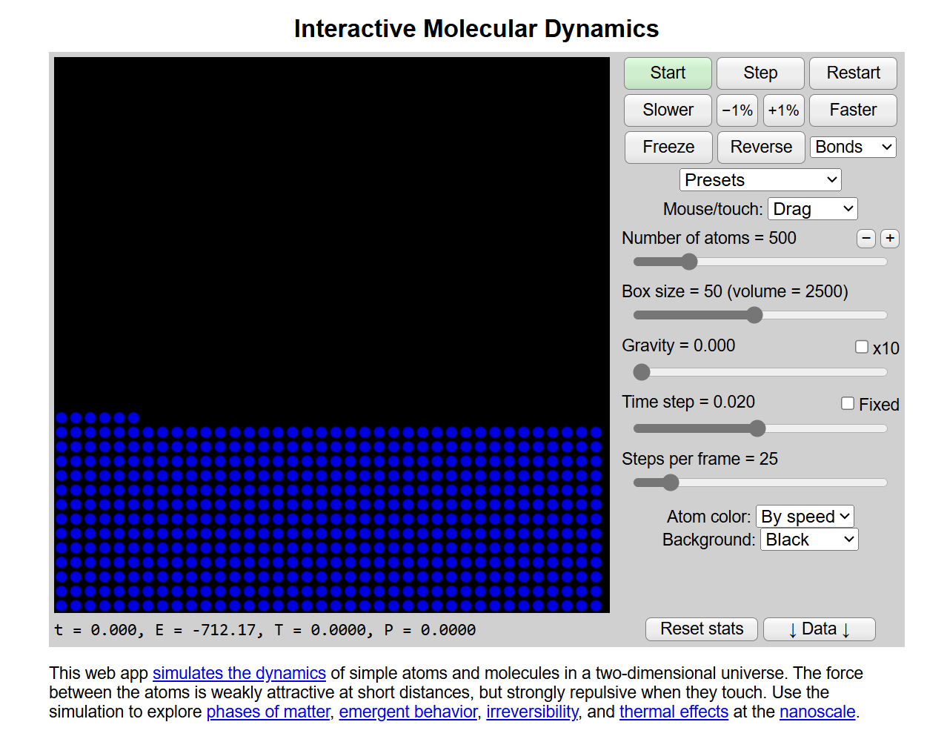
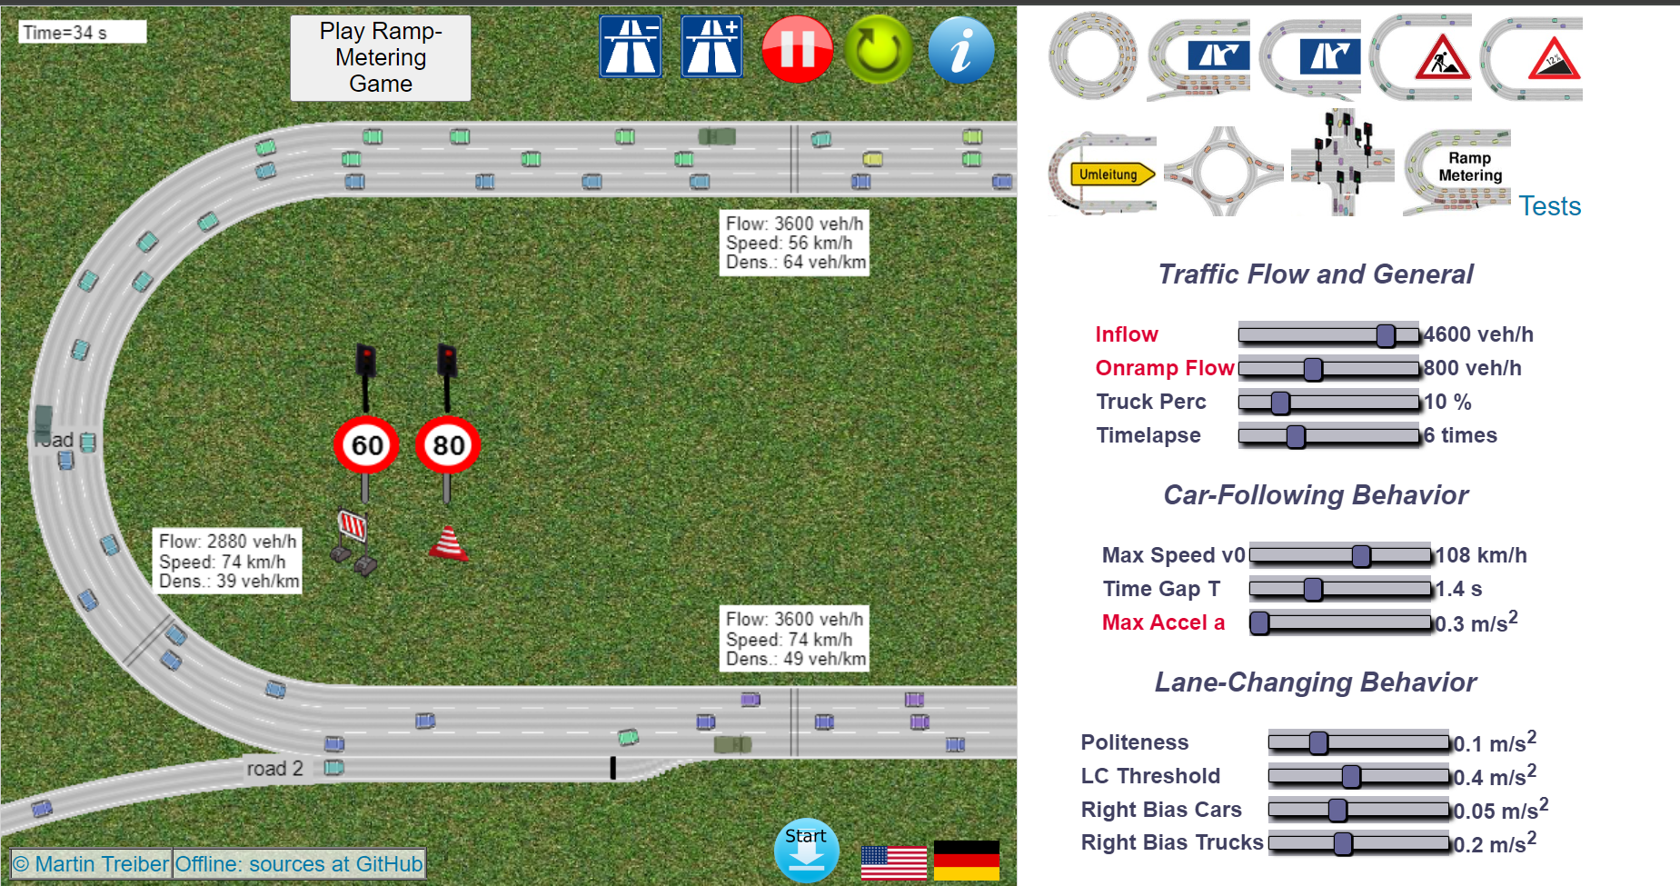
Phần mềm nghiên cứu chuyển động và tương tác giữa các phân tử trong những điều kiện khác nhau:
Phần mềm nghiên cứu và xây dựng giải pháp giao thông nhằm giảm bớt hiện tượng tắc nghẽn giao thông trong các thành phố:
https://physics.weber.edu/schroeder/md/
https://www.traffic-simulation.de

Slide 16
PHẦN 2.
LỢI ÍCH CỦA PHẦN MỀM MÔ PHỎNG

Slide 17
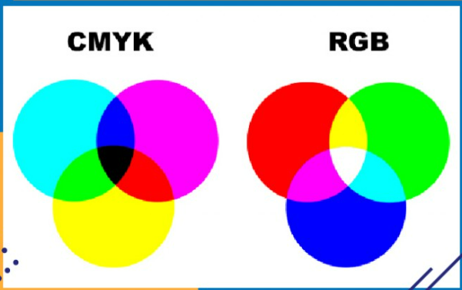
Hoạt động 2
Lợi ích của phần mềm mô phỏng
Phần mềm mô phỏng pha màu có những lợi ích gì trong việc tìm hiểu và tập pha trộn màu theo cách thông thường?
Giúp chúng ta tạo ra được màu mới mà vẫn tiết kiệm thời gian và vật liệu.
Tìm hiểu được hệ màu cơ bản khác nhau như RGB, CMYK, RYB.

Slide 18
Lợi ích của phần mềm mô phỏng
Giúp người sử dụng làm quen, tìm hiểu, nghiên cứu hoạt động của một đối tượng, sự vật với chi phí thấp.
Giúp người sử dụng nghiên cứu những nội dung lí thuyết một cách trực quan, sinh động.
Tạo ra nhiều tình huống để luyện tập hoặc nghiên cứu đối tượng một cách đầy đủ hơn.
Hạn chế những tình huống có thể làm hỏng thiết bị hoặc gây nguy hiểm cho con người.

Slide 19

Em hãy cho biết lợi ích của phần mềm mô phỏng mà em đã kể tên ở phần Câu hỏi của Mục 1.

Slide 20
LUYỆN TẬP
Câu 1: Phần mềm mô phỏng nào giúp em vẽ các hình hình học và giải toán?
A. GeoGebra.
A. GeoGebra.
B. Crocodile Physics.
C. Flowgorithm.
D. ChemLab.

Slide 21
Câu 2: Phần mềm trực tuyến https://physics.weber.edu/schroeder/md giúp em làm gì?
A. Chạy thử thuật toán dạng sơ đồ khối trước khi cài đặt trong ngôn ngữ lập trình.
B. Mô phỏng thí nghiệm vật lí.
C. Nghiên cứu và xây dựng các giải pháp giao thông nhằm giảm bớt hiện tượng tắc nghẽn giao thông trong các thành phố.
D. Nghiên cứu chuyển động và tương tác giữa các phân tử trong những điều kiện khác nhau.
D. Nghiên cứu chuyển động và tương tác giữa các phân tử trong những điều kiện khác nhau.

Slide 22
Em hãy sử dụng một phần mềm mô phỏng pha màu để trả lời các câu hỏi 3, 4:
Câu 3: Trong hệ màu RGB, nếu kết hợp màu lam (Blue) và màu đỏ (Red) thì sẽ tạo thành màu gì?
A. Màu vàng (Yellow).
B. Màu hồng sẫm (Magenta).
B. Màu hồng sẫm (Magenta).
C. Màu xanh lơ (Cyan).
D. Màu da cam (Orange).

Slide 23
Em hãy sử dụng một phần mềm mô phỏng pha màu để trả lời các câu hỏi 3, 4:
Câu 4: Màu đen (Black) được tạo ra khi kết hợp những màu nào với nhau?
A. Màu đỏ (Red) + Màu lam (Blue) + Màu lục (Green).
B. Màu xanh lơ (Cyan) + Màu đỏ (Red) + Màu vàng (Yellow).
C. Màu vàng (Yellow) + Màu xanh lơ (Cyan) + Màu hồng sẫm (Magenta).
C. Màu vàng (Yellow) + Màu xanh lơ (Cyan) + Màu hồng sẫm (Magenta).
D. Màu hồng sẫm (Magenta) + Màu đỏ (Red) + Màu lam (Blue).

Slide 24
Câu 5: Labster là một phòng thí nghiệm ảo chạy trên hệ điều hành Android. Em hãy tìm hiểu trên Internet và cho biết phần mềm này thực hiện các thí nghiệm ảo về những lĩnh vực nào?
A. Vật lí, Hoá học và Sinh học.
A. Vật lí, Hoá học và Sinh học.
B. Toán, Vật lí và Hoá học.
C. Toán, Hoá học và Sinh học.
D. Vật lí, Hoá học và Thiên văn học.

Slide 25

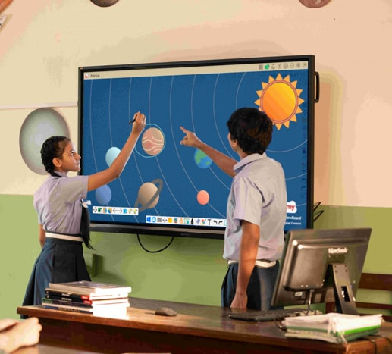

Em hãy tìm một phần mềm mô phỏng hỗ trợ học tập và trả lời các câu hỏi sau:
a
Phần mềm đó mô phỏng hoạt động nào?
b
Phần mềm đó giúp em làm gì?
c
Phần mềm đó có những lợi ích gì?

Slide 26
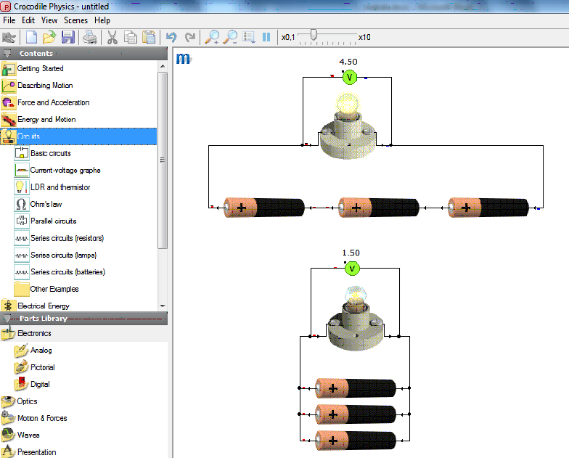
Phần mềm cho phép thiết kế những hình ảnh cho phù hợp với bài thí nghiệm về Vật lý.
Thực hành các bài tập và các thí nghiệm trên chương trình giả lập Crocodile Physics.
Phần mềm Crocodile Physics giả lập phòng thí nghiệm vật lí ảo
Được áp dụng trong nhiều lĩnh vực khác nhau như điện tử, quang học, cơ học và cả về vật lý.

Slide 27
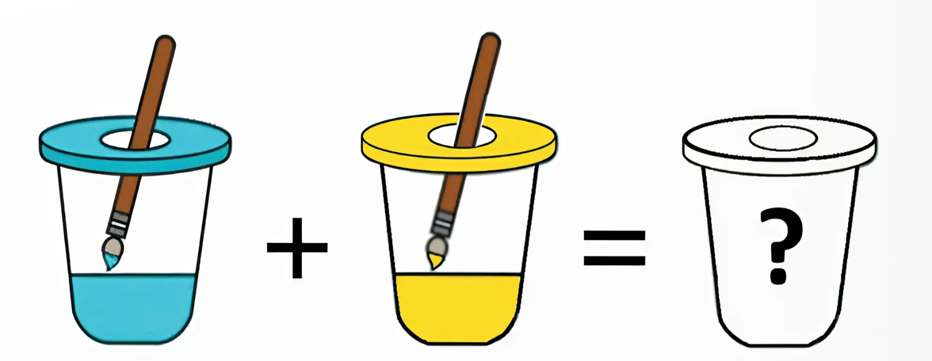
VẬN DỤNG
Em hãy tìm kiếm trên Internet một phần mềm mô phỏng pha màu để tìm hiểu hệ màu CMYK và cho biết màu đỏ (Red) và lam (Blue) lần lượt được tạo ra từ những màu nào trong ba màu cơ bản xanh lơ (Cyan), hồng sẫm (Magenta) và vàng (Yellow) của hệ màu CMYK bằng cách trả lời các câu hỏi sau:
Cyan + Yellow = ? (Hình 5.3)
Cyan + Magenta = ?
Magenta + Yellow = ?
Hình 5.3. Pha màu

Slide 28
HƯỚNG DẪN THỰC HIỆN
Cyan + Yellow
Cyan + Magenta
Magenta + Yellow
Pastel Green
Coral (đỏ san hô)
Moody Blue

Slide 29

HƯỚNG DẪN VỀ NHÀ
Ôn tập lại nội dung bài học ngày hôm nay.
Hoàn thành bài tập trong SBT Tin học.
Chuẩn bị bài mới, Bài 6. Thực hành: Khai thác phần mềm mô phỏng.

Slide 30
XIN CẢM ƠN CÁC EM
ĐÃ LẮNG NGHE!

